Slide 1
TECNOLOGÍAS EMERGENTES Y DATOS ABIERTOS:
Procesamiento del lenguaje natural
Alejandro Alija. PhD
Abril 2020

Slide 2



¿Por qué este informe?
Introducción
Mayo 2020
Aplicaciones como la traducción automática de textos, el análisis de sentimiento en redes sociales, las búsquedas que realizamos en Internet, la generación de resúmenes meteorológicos o las sencillas peticiones que hacemos a nuestro altavoz inteligente, se apoyan en la tecnología de procesamiento del lenguaje natural para ofrecernos los resultados que esperamos. El Procesamiento del Lenguaje Natural es hacer que los ordenadores entiendan el lenguaje humano tanto hablado o en forma de texto. A lo largo de este informe explicaremos en detalle la tecnología que consigue que las máquinas entiendan nuestro lenguaje. Profundizaremos en casos de uso cotidianos y realizaremos un ejemplo práctico sobre un conjunto de datos abiertos.
datos.gob.es
2

Slide 3
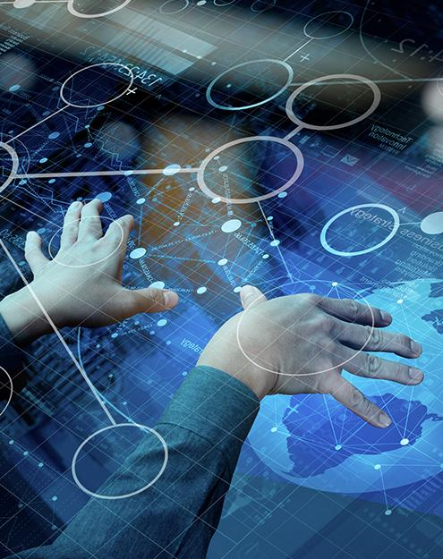




Índice
Índice
Mayo 2020
start
Introducción
Awarenes
Inspire
.
Action
datos.gob.es
3

Slide 4
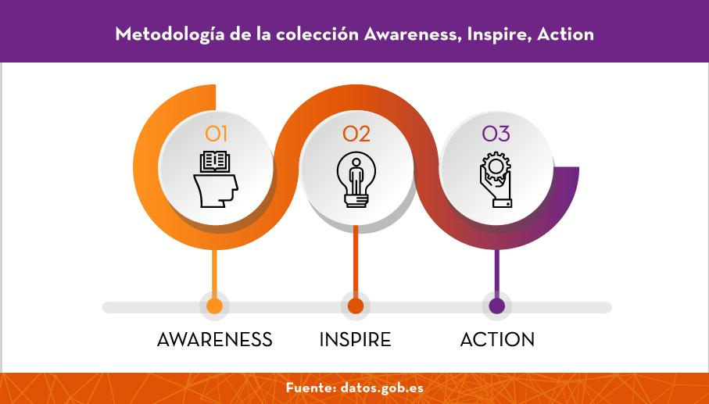
RED.ES Open Data Collections
Mayo 2020
Este informe se enmarca dentro de una colección más amplia de recursos sobre tecnologías emergentes y datos abiertos, cuyo objetivo es introducir en la materia al lector mediante el empleo de casos de uso prácticos, sencillos y reconocibles. Al mismo tiempo, se pretende facilitar una guía de aprendizaje práctica para aquellos lectores con conocimientos más avanzados, que, mediante el desarrollo de un caso práctico, puedan experimentar de forma autodidacta con herramientas reales para el análisis y explotación de datos abiertos.
datos.gob.es
4

Slide 5
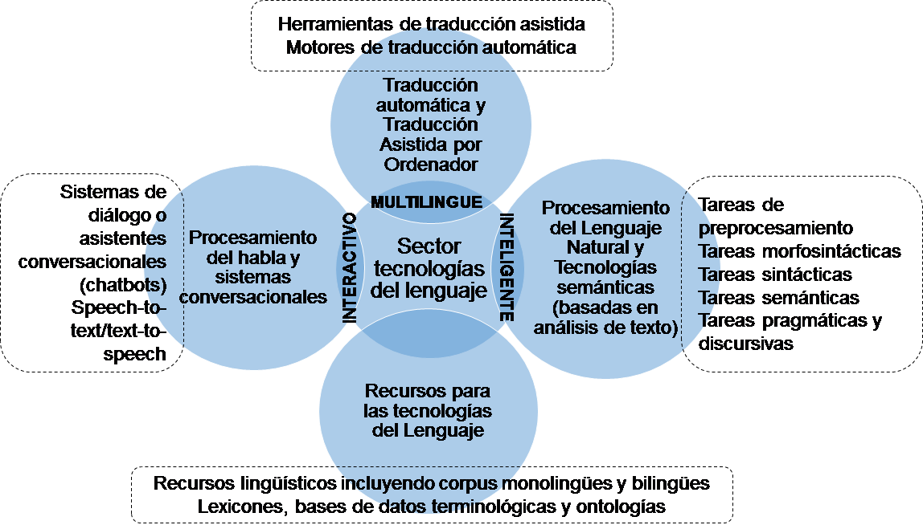
Introducción
Mayo 2020
El procesamiento del lenguaje natural es un campo híbrido entre la informática y la lingüística, que utiliza diferentes técnicas, algunas de ellas basadas en Inteligencia Artificial, para interpretar el lenguaje humano
Las tecnologías digitales del lenguaje son aquellas capacidades, herramientas informáticas y algoritmos que hacen posible que las máquinas puedan entender y generar expresiones en lenguaje humano (escrito y hablado) en múltiples idiomas.
Fuente: Plan de impulso a las Tecnologías del Lenguaje
datos.gob.es
5

Slide 6
Resumen ejecutivo
Mayo 2020
El Procesamiento del Lenguaje Natural es hacer que las máquinas entiendan el lenguaje humano:
En este informe aprenderemos.
A comprender los conceptos clave de las tecnologías que componen el Procesamiento del Lenguaje Natural (en adelante NLP, por sus siglas en inglés)
La estrecha relación entre los conjuntos de datos abiertos y el NLP.
Cómo el Procesamiento del Lenguaje Natural está presente en nuestro día a día en tareas que consideramos rutinarias y cotidianas. Veremos un ejemplo de total actualidad con aplicaciones del NLP en aplicaciones de lucha contra la pandemia de la Covid-19.
Entender la evolución histórica del NLP desde sus orígenes hasta nuestros días y su estrecha relación con la Inteligencia Artificial.
Analizaremos en detalle algunos casos de uso donde el NLP simplifica nuestras vidas. La predicción de texto al escribir un nuevo email, la clasificación de textos en categorías o la generación de noticias falsas, son solo algunos de los casos que se repasan en este informe.
Mediante un caso práctico, demostramos la capacidad del NLP, para ayudarnos a entender los sentimientos y reacciones de la gente durante las conversaciones mantenidas en debates (on-line) públicos ciudadanos.
datos.gob.es
6

Slide 7


Awareness
Mayo 2020
¿Cómo hacemos que las máquinas entiendan el lenguaje humano?
Conceptos
Clave
Un ordenador convencional basa su forma de ”aprender” en codificar y decodificar información digital binaria basada en ceros y unos.Para que una máquina “entienda” nuestro lenguaje, debemos de convertir el texto en códigos binarios. Esto se conoce como Text Encoding.
Métodos de convertir texto en códigos binarios:
Métodos sencillos – One Hot encodings
Métodos complejos y modernos basados en IA – Word Embebddings
datos.gob.es
7

Slide 8
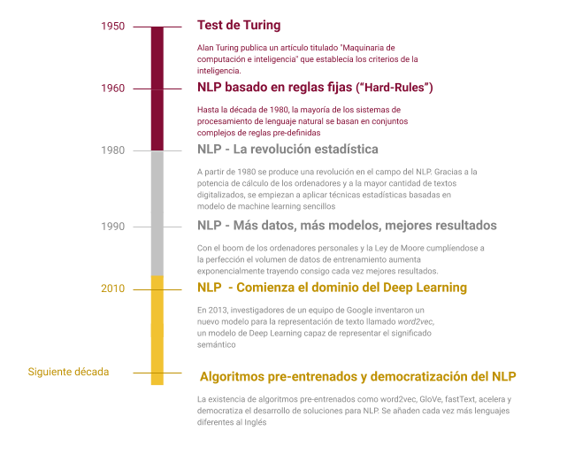
Awareness
70 años de largo y arduo recorrido
Mayo 2020
Hasta 1980, la mayoría de los sistemas de procesamiento de lenguaje natural se basan en conjuntos complejos de reglas pre-definidas.
A finales de los años 80 comienzan a introducirse los primeros algoritmos de machine learning. Los árboles de decisión, por ejemplo, producían sistemas de reglas estrictas similares a las diseñadas manualmente en la década anterior.
Breve historia del Procesamiento del Lenguaje Natural
Con la progresiva democratización de los ordenadores personales, se generaron más y más datos digitales de entrada para entrenar a estos algoritmos, mejorando la clasificación de textos, dando como resultado los filtros anti-spam
A comienzos de la segunda década de los años 2000, se generaron más y más datos digitales de entrada para entrenar algoritmos. La inteligencia artificial se impone como tecnología y conjunto de algoritmos para entender y generar lenguaje humano en texto y voz.
datos.gob.es
8

Slide 9
Inspire
Mayo 2020
Inspire
Awareness
Predicción de texto
Motores de búsqueda en Internet que anticipan la búsqueda con tan solo unas pocas leras
Clasificación de textos
Detección de spam (más del 95% de precisión)
Valoraciones de comentarios de clientes en productos o servicios on-line
La traducción de idiomas
Clasificación de textos
La conversión del lenguaje escrito al hablado
La conversión del lenguaje hablado al escrito
Detección de errores de escritura en textos
Buscadores de información relacionada
Predicción de texto
Detectores de spam
Casos cotidianos de NLP
Fake News
Noticias masivas falsas
Vídeos de personajes públicos falsos o deep-fakes
Son rápidos y sencillos
Independientes Idioma
Muy precisos
Open AI publica GPT-2
Capacidad de generar textos como un humano completamente falsos e indetectables por no expertos
datos.gob.es
9

Slide 10
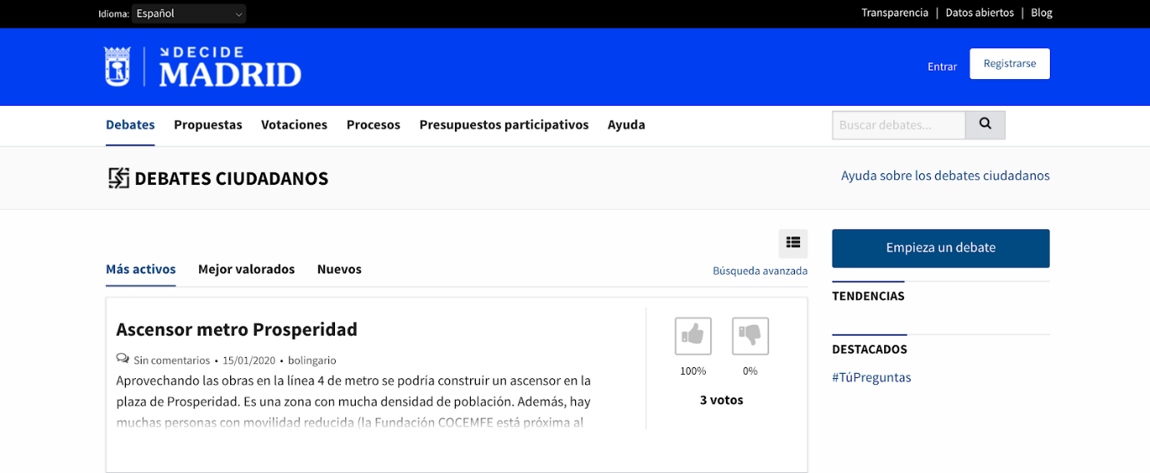
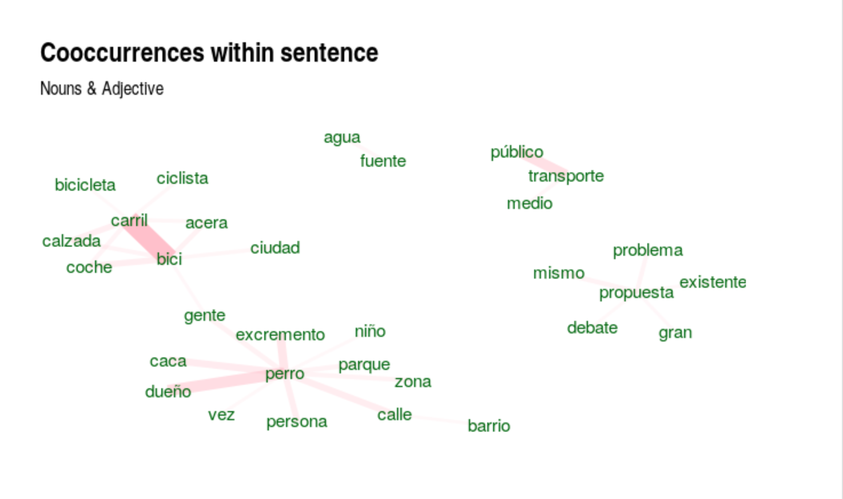
Action
Mayo 2020
http://decide.madrid.es
El objetivo de este ejercicio práctico es demostrar al lector la capacidad que tiene un Sistema de procesamiento del lenguaje natural para “entender” el contenido de los debates y analizar aquellos debates que generan un sentimiento más positivo y aquellos que generan reacciones más negativas
En este caso de uso utilizaremos un conjunto de datos disponible en el catálogo de datos de datos.gob.es.
En particular utilizaremos la distribución de Participación ciudadana. Debates y propuestas accesibles desde el siguiente enlace:
Un caso práctico:
análisis de contenidos y sentimiento en debates ciudadanos
100 debates
3.170 comentarios
datos.gob.es
10

Slide 11
Mayo 2020
Tecnologías emergentes y datos abiertos:
Procesamiento del Lenguaje Natural

